Slide 1



Jardín Infantil Pingüinos del Futuro para Padres Universitarios
Diana Catalina Bejarano Cardenas
Mario Alexander Hortua

Slide 2

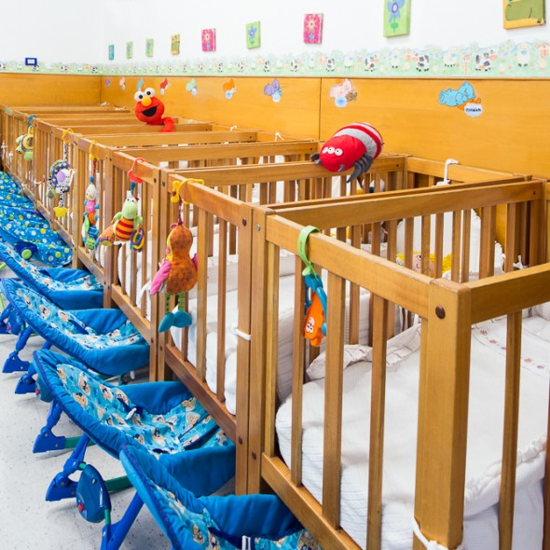
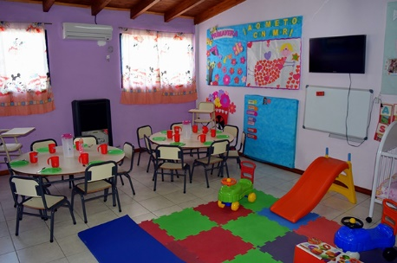
Matriz Estratégica
Ofrecer servicios de educación y formación para niños de padres universitarios; brindándoles la oportunidad a entidades educativas de disminuir la deserción estudiantil en un espacio de formación.
Idea de Negocio
Identidad Estratégica
Futuro Preferido
Objetivos
Crear de un jardín infantil multiservicios para padres universitario que permita continuar con sus carreras sin dejar de lado su familia, desarrollando competencias y habilidades básicas necesarias para el sano crecimiento de un niño.
En 2019 ser una de las empresas afianzadas con la educación superior y en alianza con las demás universidades públicas y privadas del país y tener apoyo del estado como iniciativa social.
Creación de un Jardín infantil para jóvenes en educación superior reduciendo los índices de deserción
Diseñar un espacio enfocado a la pedagogía infantil donde las universidades puedan ser promotores de prácticas a través de nuestra empresa a otras universidades
Incorporar personal en proceso de aprendizaje.
Ingreso al programa de bienestar universitario para sus alumnos.
Generar oportunidades de afianzamiento entre madres universitarias e hijos.
Especial atención con madres cabeza de familia al momento de inscripción de materias para organización de tiempos.

Slide 3
INFRAESTRUCTURA DE LA EMPRESA
SOPORTE FÍSICO Y HABILIDADES
GESTION DE LOS RECURSOS HUMANOS
DESARROLLO DE LA TECNOLOGÍA
PERSONAL DE CONTACTO Y PERSONAL DOCENTE
MARKETING Y VENTAS
CLIENTES CUPOS
ABASTECIMIENTO
Sentido de pertenencia
Seguridad
Compromiso
Respeto
Creatividad
Ecologistas
Universidades con Padres universitarios que se encuentren vinculado a programas de educación superior en la ciudad de Bogotá, de estratos socioeconómicos de 1 a 4, que dados sus posibilidades para el cuidado de sus hijos, ingresos y tiempo disponible no pueden tener la oportunidad de seguir sus estudios profesionales o tienen poco tiempo sin importar sus labores para estar con sus hijos, recogerlos o cumplir su vida cotidiana, con altos intereses en la formación integral y de alta calidad para un futuro exitoso de su hijo en edad preescolar, fortalecer los lazos de familia y poder compartir en ella mientras se aprende y educa.
Tiempo en Familia Educación Superior
A través de la enseñanza y con el nivel de conocimiento de lo que la pedagogía le puede aportar al desarrollo de sus hijos, charlas, volantes informativos y difusión de esta metodología para dar un mejor desarrollo y estimulo de aprendizaje a los niños que estarán en nuestra guardería y compartirán e tendrán una interacción con sus padres mientras juntos aprenden.
Mediante videos corporativos institucionales dar a conocer como nuestra idea de negocio es implementada en diferentes instituciones universitarias para que estas atraídas por nuestra idea de negocio pauten para obtener este beneficio que ayudaría a la comunidad universitaria.
Tiempo en Familia Educación Superior

Slide 4

“TIEMPO EN FAMILIA EDUCACIÓN SUPERIOR”
Pretende ofrecerles a sus usuarios servicios ofrecidos con amor dentro del pilar de la familia y lo que esta conlleva, donde se puedan sentir tranquilos y felices mientras se preparan para su etapa profesional
El servicio de jardín para padres universitarios prestará un servicio de educación no formal a la primera infancia, con un enfoque curricular enfocado al desarrollo del liderazgo como competencia transversal con una alta calidad, apoyado con personal profesionales líderes egresados de universidades públicas y privadas con títulos en las diferentes carreras asociadas a nuestros servicios (pedagogía infantil, psicología, licenciaturas, entre otras). Con una infraestructura adecuada para el sano crecimiento de los niños, brindando todas las garantías de seguridad física y psicológica para los mismos.
Adicionalmente se creara un ambiente adecuado para que el niño desarrolle como base fundamental el liderazgo y la ideología de familia, en donde podrá compartir con sus padres universitarios al mismo tiempo que es cuidado y educado por profesionales. Se diferencia de los demás competidores porque prestaremos un servicio a nuestros clientes (Universidades), delegando cupos en estas y supliendo la necesidad que tienen sus estudiantes recibiendo niños y niñas en jornadas superiores a 8 horas permitiendo la interacción padre e hijo al mismo tiempo permitiendo el desarrollo profesional y familiar.
Agendamiento Google Calendar

Slide 5
Niveles
Materno 4 meses - 1 año
Servicios
Fonoaudiología
- Caminadores 1 año - 2años
- Párvulos 2 años - 3 años
- Guardería 3 años - 4 años
- Psicología
- Iniciación en ingles
- Comunicación constante con las familias a través de correo electrónico
- Informes periódicos de los avances de los pequeños.
- Laboratorio de Sistemas
-Gimnacio
-Restaurante
- Transporte
- Musica
- Interacción y estimulo familiar padre e hijo.

Slide 6
Los precios del servicio serán fijos. Los precios pueden ser variables ofreciendo unos un porcentaje del 05% de descuento si existen convenios con la universidad. Haciendo referencia a practicantes en caso de poder brindarlos por convenio o de docentes en caso de manejar programas de inglés propios generando un subcontrato y reduciendo el valor de dichos servicios generando a si descuento en el valor final del servicio. Los precios de los servicios de la competencia
Para la implantación del centro es necesario competir por precios para, posteriormente, una vez introducidos y posicionados en el mercado, aumentar los precios progresivamente hasta situarse en los niveles de los competidores directos
Volantes y vallas publicitarias llamativas y debidamente diseñadas para cumplir el objetivo principal de la promoción (informar, persuadir y comunicar) para los estudiantes de las diferentes universidades.
canales de comunicación por medio de página web y administración de redes sociales como Facebook y Twitter de las diferentes universidades bienestar universitarios por estos medios para estar más informados de las actividades del mismo, también será una fuente motivacional en donde se brindaran consejos de psicología, motivación, pediatría, entre otros.
Por medio del bienestar de la universidad dar conocimiento a todos los estudiantes del nuevo servicio que se prestara y cada uno de los beneficios, así mismo utilizar los canales como página universitaria, radio, posters y difusión entre cada uno de los miembros de comunidades universitarias y sus redes sociales, también se generará descuentos en plantación de toda la dotación en infraestructura que quedaran propios de las diferente universidades y disminución en la deserción.

Slide 7

Distribución
La distribución se hará de forma directa ya que va enfocada a las entidades universitarias para hacer nuestro producto al mercando siendo ellos quienes compran nuestro servicio en primera instancia se adecua a cada institución y luego se despliega al objetivo final de padres universitarios. La estrategia es exclusiva ya que va dirigido con exclusividad a padres universitarios y a las entidades educativas con exclusividad de sus prestaciones.
Canales de distribución será social commerce en donde los mismo universitarios podrán tener la oportunidad d darnos como recomendación a otros padres universitarios y a su vez enfocar a sus centros o instituciones educativas a su diferentes implementación a través de los bienestares universitarios.

Slide 8
Ventas
PROYECCION DE VENTAS
Se realizara una proyección de ventas a 5 años dentro de la cual se tendrá en cuenta que el jardín iniciara con 70 cupos distribuidos de la siguiente forma
Destaca por la importancia que tiene en la impulsión de la empresa sobre todo en el caso de pingüinos del futuro por ser un negocio de nueva creación y desconocido por todos. Por ello, los principales esfuerzos de marketing irán dirigidos a publicitarse y a realizar promociones que favorezcan la difusión de la marca. A su vez, la fuerza de ventas, es decir, las personas que se encargaran de informar a los clientes interesados y que llevaran a cabo el contrato, cobrarán una gran importancia. Al tratarse de una empresa de prestación de servicios es necesario lograr ventajas competitivas en esta área ya que es posible que, de lo contrario, la prestación del servicio nunca llegue a concretarse.
CUPOS
Nivel | Cupo
Materno | 10
Caminadores | 20
Párvulos | 20
Guardería | 20
MEDIANO PLAZO.
LARGO PLAZO
CUPOS
Nivel | Cupo
Materno | 15
Caminadores | 25
Parvulos | 25
Guarderia | 25
CUPOS
Nivel | Cupo
Materno | 20
Caminadores | 25
Parvulos | 30
Guarderia | 30

Slide 9
PRECIOS DEL SERVICIO
Mensualidad | $ 25.375.000,00
Transporte | $ 300.000,00
TOTAL | $ 25.675.000,00

Slide 10
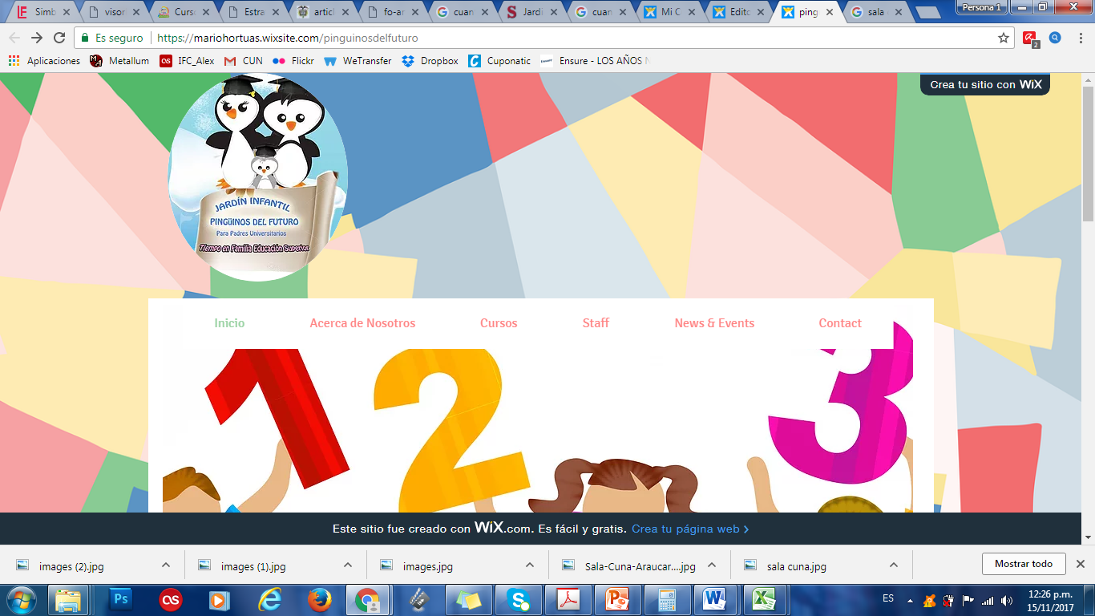
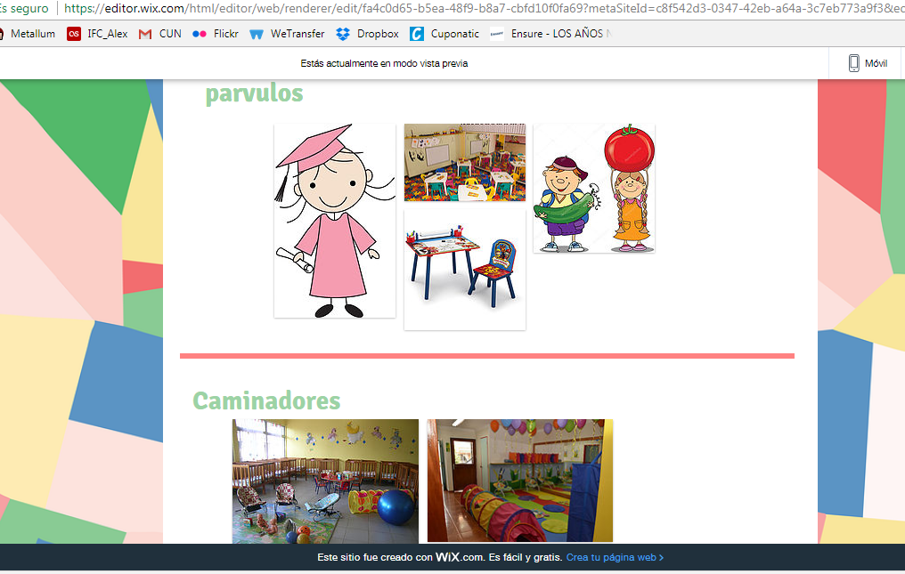
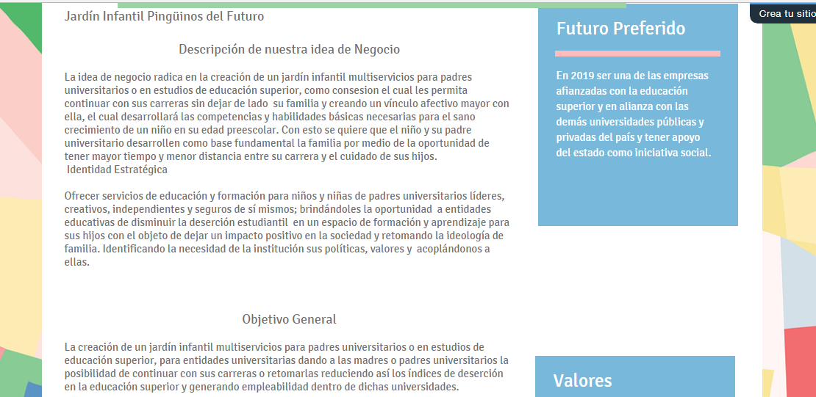
PROTOTIPO
https://mariohortuas.wixsite.com/pinguinosdelfuturo

